Slide 1

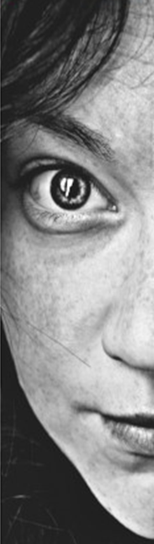
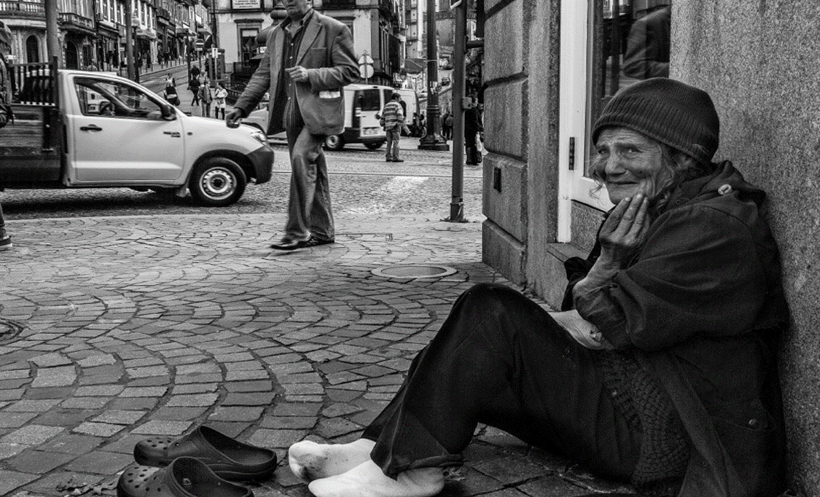
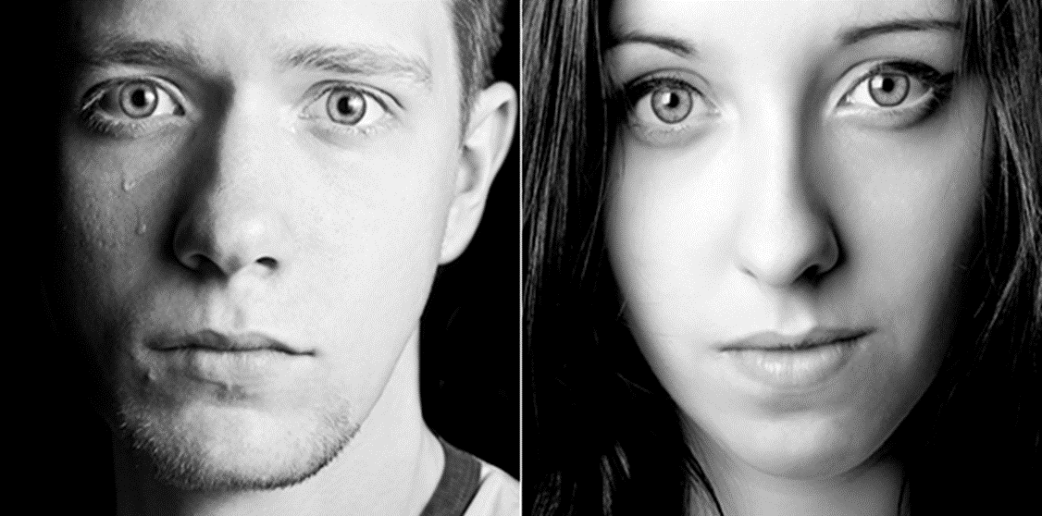
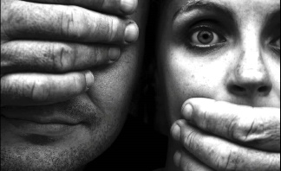








Organização:
Com o apoio de:
Para mais informações contacte:
apoioavitima.afmp@gmail.com | 935 569 435
Cofinanciado por:

Slide 2
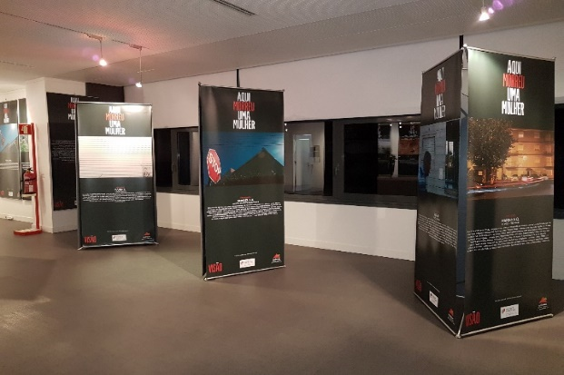
PROGRAMA
17 OUT | 14h30
DESIGUALDADES DE GÉNERO: Pobreza e Feminilidades
14h30 | Visita à Exposição Aqui Morreu uma Mulher Claustros da Câmara Municipal de Cantanhede
15h00 | Sessão de Sensibilização
Facilitadores/as: Dra. Joana Nascimento e Dr. João Fernandes do Núcleo de Apoio a Vítimas de Violência Doméstica de Cantanhede
Público-alvo: Grupo das Tardes Comunitárias e Comunidade local
Local: Auditório do Museu da Pedra do Município de Cantanhede
18 OUT | 14h30
INTERVENÇÃO EM REDE NA VIOLÊNCIA DOMÉSTICA
14h30 | Visita à Exposição Aqui Morreu uma Mulher Claustros da Câmara Municipal de Cantanhede
15h00 | Sessão de Abertura
Dra. Helena Teodósio, Presidente do Município
Dr. Adérito Machado, Presidente do Conselho Local de Ação Social
José Guerra, Presidente da Associação Fernão Mendes Pinto
15h30 | Sessão de Trabalho
Oradores/as:
Dra. Paula Garcia, Procuradora DIAP Coimbra
Dr. João Redondo, Médico Psiquiatra do Serviço de Violência Familiar do Hospital Sobral Cid – CHUC
Dra. Marta Santos, Coordenadora do Núcleo de Apoio a Vítimas de Violência Doméstica de Cantanhede
Público-alvo: Profissionais e Dirigentes de Entidades Públicas e Privadas
Local: Salão Nobre da Câmara Municipal de Cantanhede
24 OUT | 10h00
CIDADANIA, DESIGUALDADE(S) E PREVENÇÃO DA VIOLÊNCIA
10h00 | Visita à Exposição Aqui Morreu uma Mulher
10h30 | Sessão de Abertura
Dra. Helena Teodósio, Presidente do Município
Dr. Adérito Machado, Presidente do Conselho Local de Ação Social
Representante da ANIMAR – Associação Portuguesa para o Desenvolvimento Local
11h00 | Mesa Redonda
Moderação: Representante da ANIMAR
Jornalista Teresa Campos e Fotógrafo José Carlos Carvalho – Revista VISÃO
Representante da Comissão para Cidadania a Igualdade de Género
Dra. Marta Santos, Coordenadora do Núcleo de Apoio a Vítimas de Violência Doméstica de Cantanhede
Público-alvo: Alunos/as do Ensino Secundário, Profissionais de Educação e de Intervenção Social
Local: Centro Paroquial S. Pedro
25 e 26 OUT | 9h00-16h00
EXPOSIÇÃO AQUI MORREU UMA MULHER
Público-alvo: Para toda a Comunidade
Local: Praça Marquês de Marialva (open space)
O Município de Cantanhede e o Núcleo de Apoio a Vítimas de Violência Doméstica (NAVVD) da Associação Fernão Mendes Pinto (cofinanciado pelo POISE) vão promover a iniciativa Democracia, Igualdade de Género e Direitos Humanos a qual pretende desenvolver um conjunto de atividades, no período de 17 a 26 de outubro, com o objetivo de alertar a população residente no Concelho para a importância da promoção da Cidadania e Igualdade de Género, bem como da prevenção da Violência Doméstica e de Género.
Salienta-se que uma das atividades, a Exposição Aqui Morreu uma Mulher, é desenvolvida em parceria com a ANIMAR – Associação Portuguesa para o Desenvolvimento Local, através do seu projeto #Parar, Pensar, Agir pela Igualdade# (cofinanciado pelo POISE).
Destaca-se que esta Exposição, da autoria da Jornalista Teresa Campos e do Fotógrafo José Carlos Carvalho, teve como finalidade assinalar em 2015, os 15 anos em que a violência doméstica passou a ser crime público em Portugal. Na altura a exposição criada foi uma iniciativa conjunta da Revista Visão, do Gabinete do Ministro Adjunto e da Câmara Municipal de Lisboa. No âmbito do Roteiro Cidadania em Portugal, promovido pela ANIMAR em parceria com a Secretária de Estado para a Cidadania e Igualdade, “a exposição foi reproduzida para desafiar as comunidades locais em todo o país a conhecerem esta realidade que é urgente mudar”.
Estão assim previstos diferentes momentos de partilha e reflexão para envolver diversos públicos, como a população juvenil, profissionais e dirigentes de entidades públicas e privadas e a comunidade em geral, com o objetivo de disseminar as políticas de Cidadania e Igualdade de Género, bem como da prevenção da Violência, realidades que é urgente mudar.

